Slide 1
СОБРАНИЕ ДЛЯ РОДИТЕЛЕЙ Тема: «МУЗЫКАЛЬНОЕ ВОСПИТАНИЕ ДОШКОЛЬНИКА» Подготовила: музыкальный руководитель Щиголева Елена Владимировна

Slide 2
Значение музыки для всестороннего развития ребенка.
Формы музыкального воспитания в детском саду:
НОД;
Работа воспитателя.

Slide 3
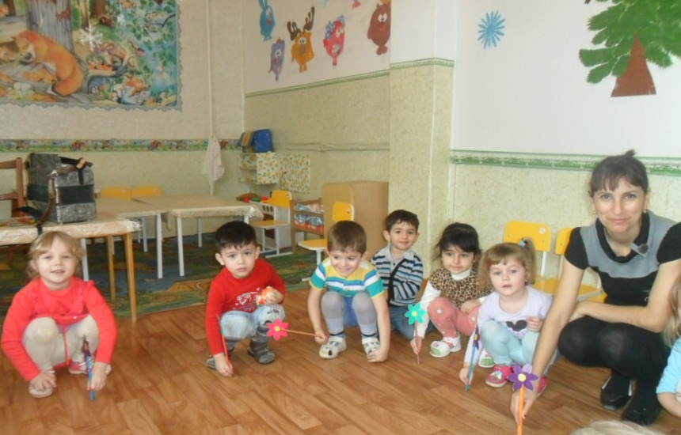
Непосредственно образовательная деятельность

Slide 4
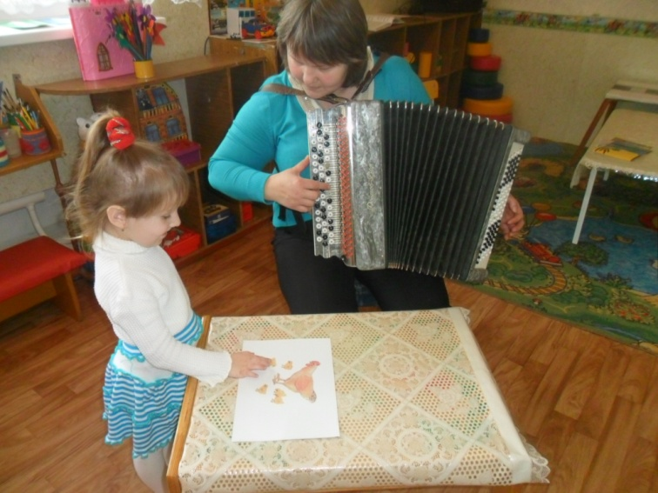
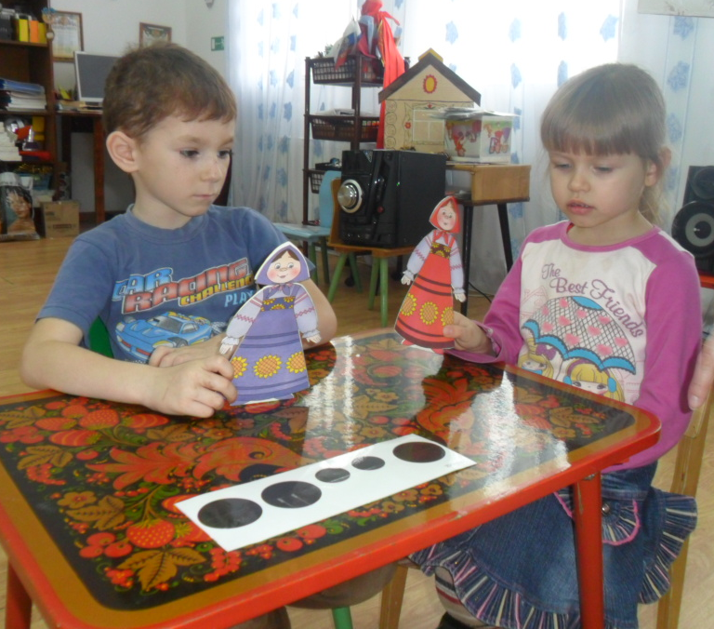
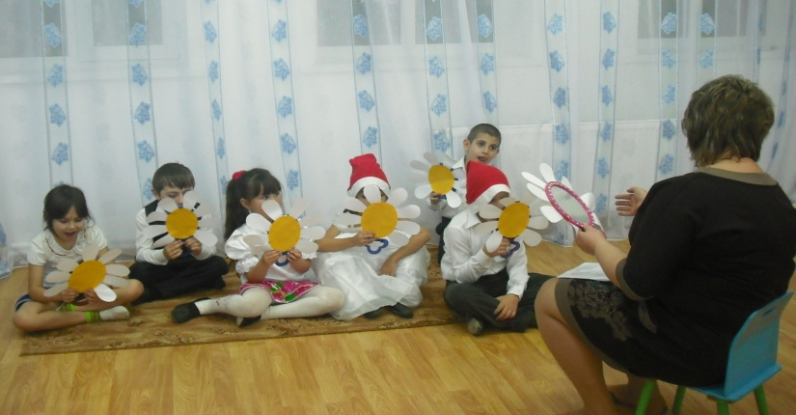
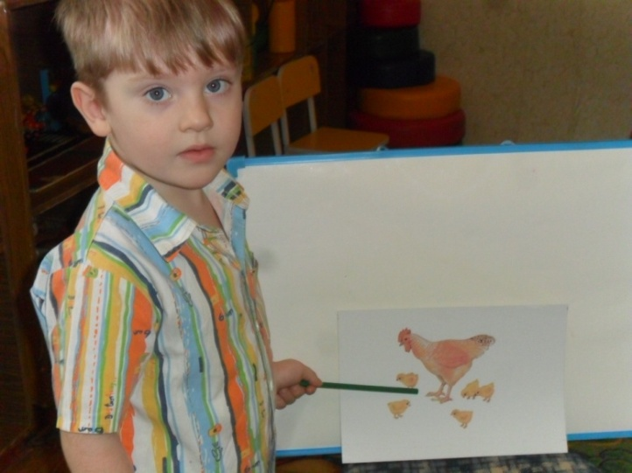
Непосредственно образовательная деятельность

Slide 5
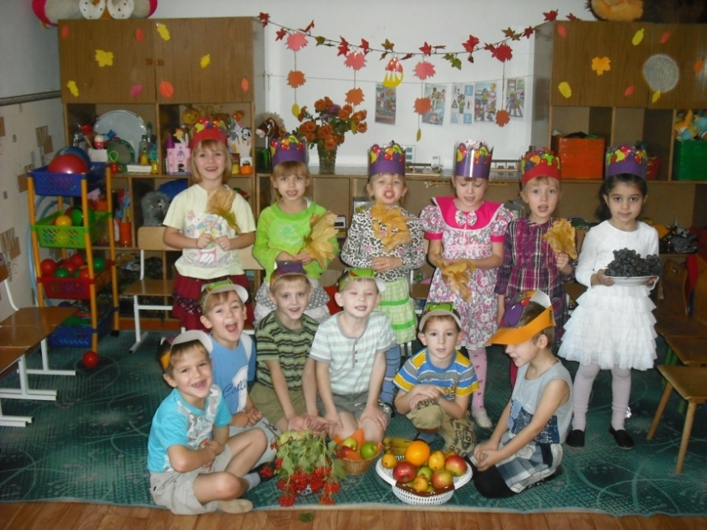
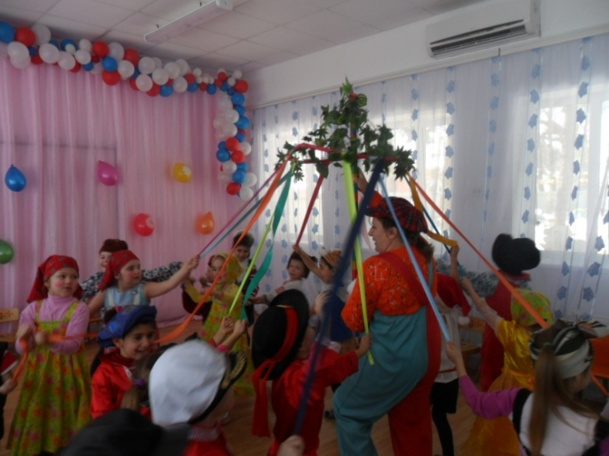
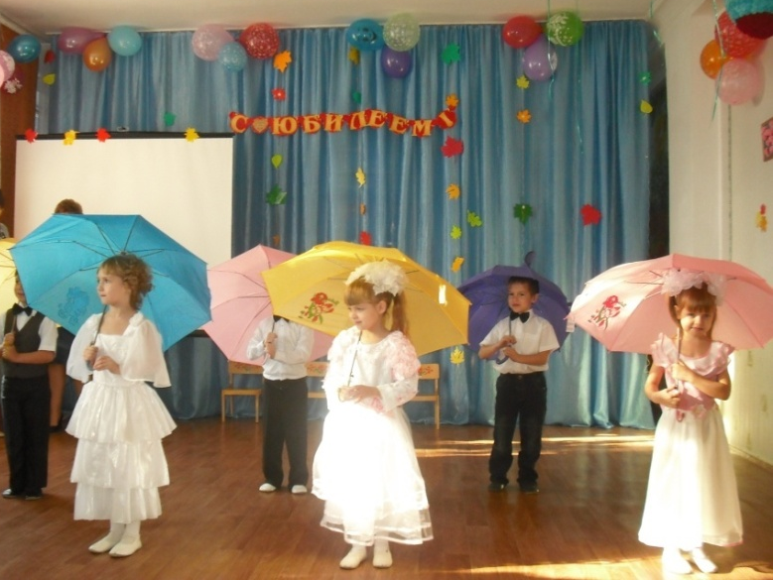
ПРАЗДНИКИ И РАЗВЛЕЧЕНИЯ

Slide 6
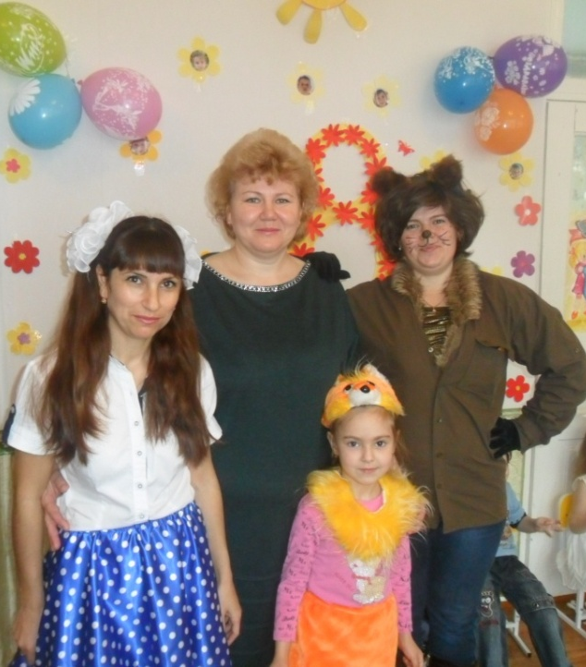
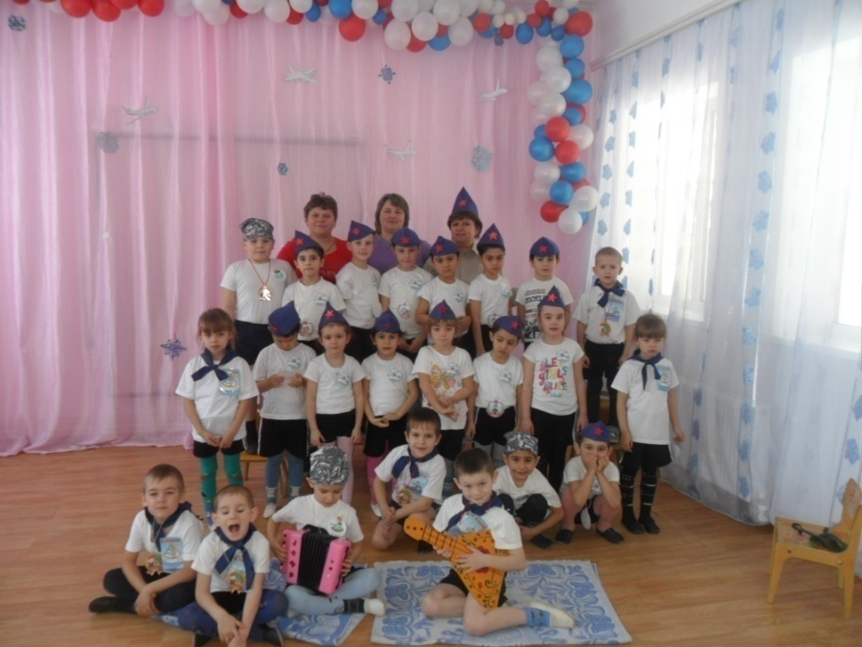
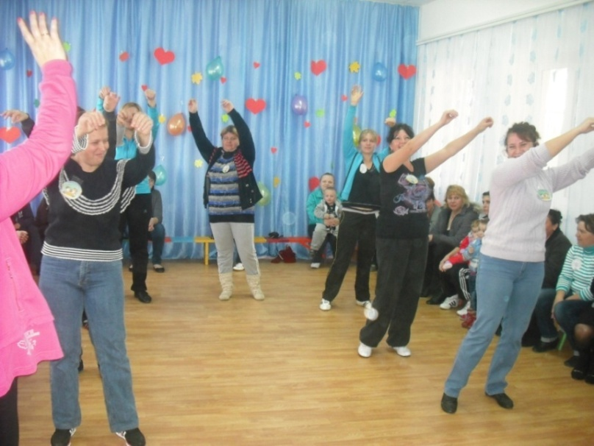
ПРАЗДНИКИ И РАЗВЛЕЧЕНИЯ

Slide 7
Музыка для свободной деятельности детей
И. Бах «Прелюдия до мажор», «Шутка»
И. Брамс «Вальс»
А. Вивальди «Времена года»
Д. Кабалевский «Клоуны»
С. Прокофьев «Петя и волк»
В. Моцарт «Маленькая ночная серенада», «Турецкое рондо»
М. Мусоргский «Картинки с выставки»
П. Чайковский «Детский альбом», «Времена года»,
«Щелкунчик» (отрывки из балета)
Ф. Шопен «Вальсы»
И. Штраус «Вальсы»

Slide 8
СПАСИБО ЗА ВНИМАНИЕ!

